Slide 1

TIẾT 23- BÀI 19
Phong trào cách mạng trong những năm 1930 - 1935

Slide 2
TIẾT 23- BÀI 19: PHONG TRÀO CÁCH MẠNG TRONG NHỮNG NĂM 1930-1935
I. VIỆT NAM TRONG THỜI KÌ KHỦNG HOẢNG KINH TẾ THẾ GIỚI (1929-1933) :
1.Tình hình kinh tế:
2.Tình hình xã hội:
II. PHONG TRÀO CÁCH MẠNG 1930-1931 VỚI ĐỈNH CAO XÔ VIẾT NGHỆ-TĨNH:
1. Nguyên nhân:
2. Diễn biến - Kết quả:
3. Ý nghĩa:

Slide 3
TIẾT 23- BÀI 19: PHONG TRÀO CÁCH MẠNG TRONG NHỮNG NĂM 1930-1935
I. VIỆT NAM TRONG THỜI KÌ KHỦNG HOẢNG KINH TẾ THẾ GIỚI (1929-1933) :
1. Tình hình kinh tế:
Cuộc khủng hoảng kinh tế thế giới (1929-1933) đã tác động đến tình hình kinh tế Việt Nam ra sao?

Slide 4
TIẾT 23- BÀI 19: PHONG TRÀO CÁCH MẠNG TRONG NHỮNG NĂM 1930-1935
I. VIỆT NAM TRONG THỜI KÌ KHỦNG HOẢNG KINH TẾ THẾ GIỚI (1929-1933) :
2. Tình hình xã hội:
Cuộc khủng hoảng kinh tế thế giới (1929-1933) đã tác động đến tình hình xã hội Việt Nam ra sao?

Slide 5
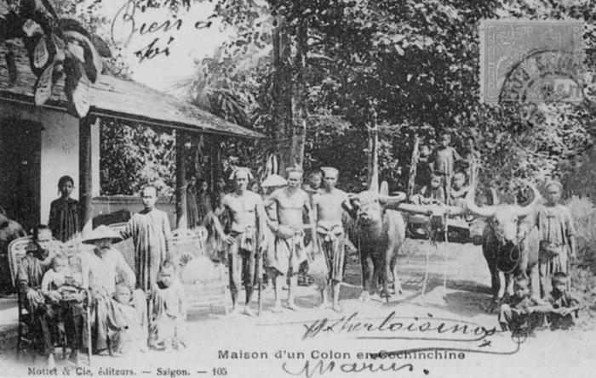
bị cướp hết ruộng đất, nông dân phải làm tá điền cho địa chủ

Slide 6
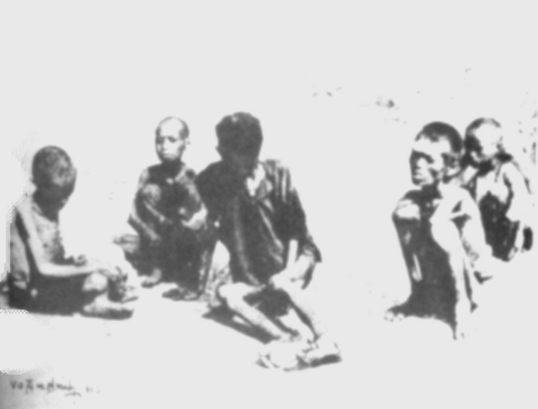
Nông dân bị đói 1930

Slide 7
BÀI 19
PHONG TRÀO CÁCH MẠNG TRONG NHỮNG NĂM 1930-1935
I. VIỆT NAM TRONG THỜI KÌ KHỦNG HOẢNG KINH TẾ THẾ GIỚI (1929-1933) :
2. Tình hình xã hội:
Trước tình hình kinh tế và xã hội Việt Nam như thế,thái độ của nhân dân ta như thế nào?

Slide 8
TIẾT 23- BÀI 19: PHONG TRÀO CÁCH MẠNG TRONG NHỮNG NĂM 1930-1935
II. Phong trào cách mạng 1930-1931 với đỉnh cao Xô viết Nghệ - Tĩnh:
1. Nguyên nhân:
Nguyên nhân dẫn đến phong trào cách mạng 1930-1931?

Slide 9
TIẾT 23- BÀI 19: PHONG TRÀO CÁCH MẠNG TRONG NHỮNG NĂM 1930-1935
II. Phong trào cách mạng 1930-1931 với đỉnh cao Xô viết Nghệ - Tĩnh:
2. Diễn biến - Kết quả:
Phong trào cách mạng 1930-1931 diễn ra như thế nào?

Slide 10
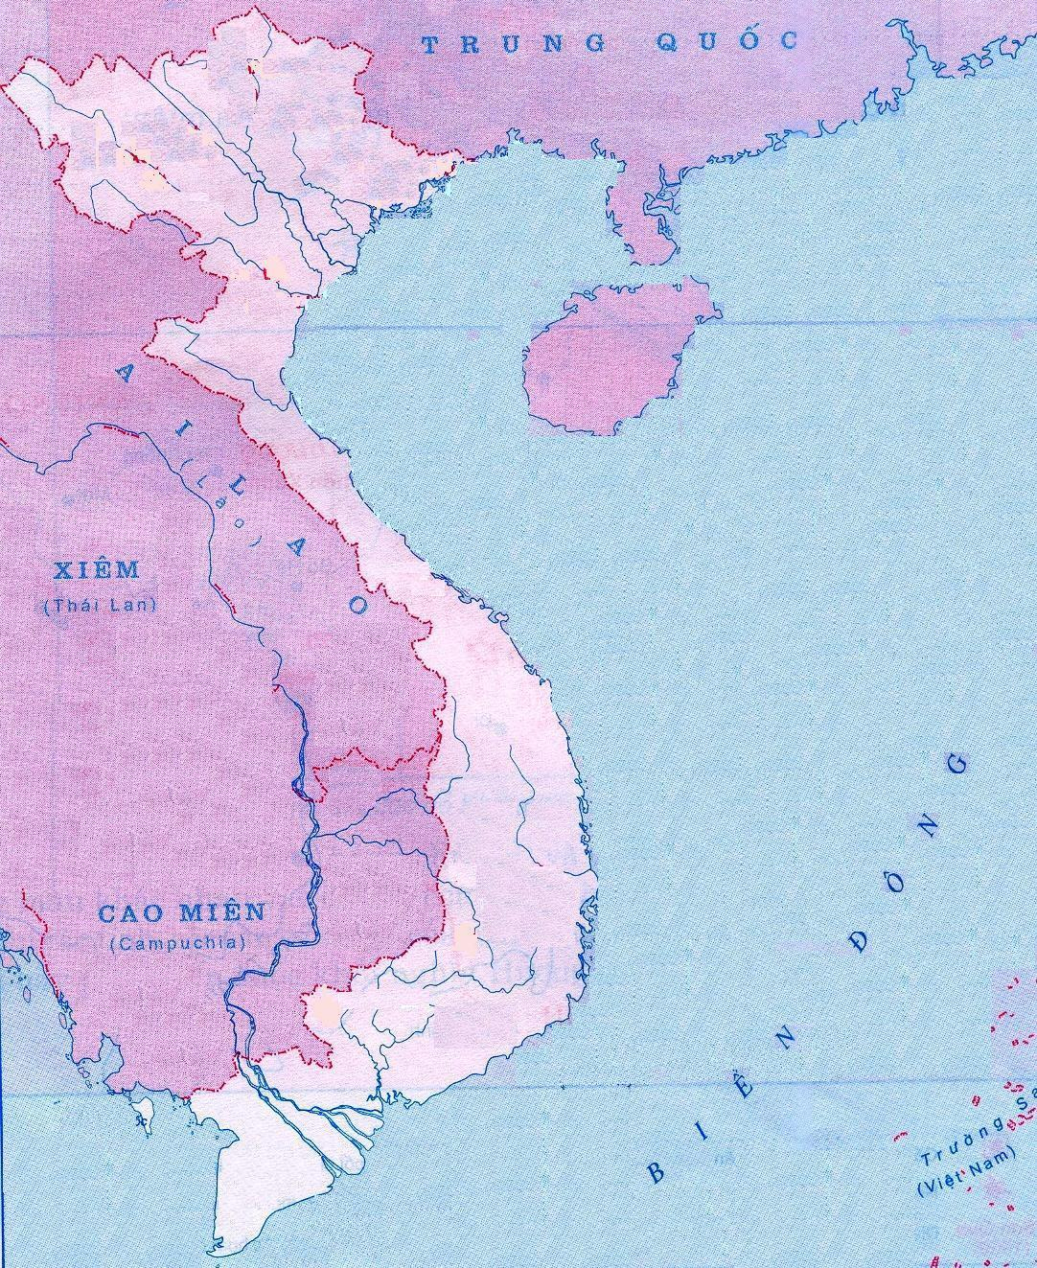
BÀI 19
PHONG TRÀO CÁCH MẠNG TRONG NHỮNG NĂM 1930-1935
II. Phong trào cách mạng 1930-1931 với đỉnh cao Xô viết Nghệ - Tĩnh:
1. Nguyên nhân:
4/1930
4000 công nhân sợi Nam Định bãi công
2. Diễn biến - Kết quả:
4/1930
400 công nhân diêm và cưa Bến Thủy bãi công
Thời gian | Diễn biến
2-1930
- 3000 công nhân đồn điền cao su Phú Riềng bãi công
4-1930
- 4000 công nhân sợi Nam Định bãi công
2/1930
3000 công nhân đồn điền cao su Phú Riềng bãi công
- 400 công nhân diêm và cưa Bến Thủy bãi công…

Slide 11






BÀI 19
PHONG TRÀO CÁCH MẠNG TRONG NHỮNG NĂM 1930-1935
Nhìn vào lược đồ nhận xét về phong trào đấu tranh của nhân dân ta nhân ngày 1-5-1930?
II. Phong trào cách mạng 1930-1931 với đỉnh cao Xô viết Nghệ Tĩnh:
1. Nguyên nhân:
2. Diễn biến - Kết quả:
?
Thời gian
Diễn biến
2-1930
- 3000 công nhân đồn điền cao su Phú Riềng bãi công
Quãng Nam
4-1930
- 4000 công nhân sợi Nam Định bãi công
- 400 công nhân diêm và cưa Bến Thủy bãi công…
Nơi diễn ra phong trào đấu tranh
1-5-1930
- Phong trào đấu tranh của nhân dân nổ ra khắp mọi nơi trong cả nước.

Slide 12
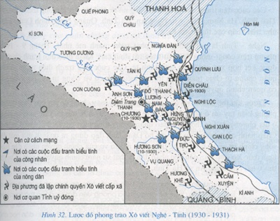

BÀI 19
PHONG TRÀO CÁCH MẠNG TRONG NHỮNG NĂM 1930-1935
II. Phong trào cách mạng 1930-1931 với đỉnh cao Xô viết - Nghệ Tĩnh:
1. Nguyên nhân:
2. Diễn biến – Kết quả:
Thời gian | Diễn biến
- 3000 công nhân đồn điền cao su Phú Riềng bãi công
2-1930
12-9-1930
Vinh
4-1930
- 4000 công nhân sợi Nam Định bãi công.
- 400 công nhân diêm và cưa Bến Thủy bãi công…
1-5-1930
- Phong trào đấu tranh của nhân dân nổ ra khắp mọi nơi trong cả nước.
9-1930
- Phong trào Xô Viết Nghệ - Tĩnh đạt đến đỉnh cao.

Slide 13
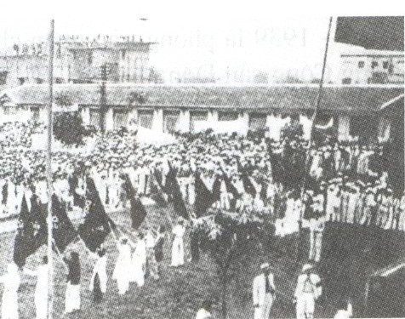
Hình 34. Mít tinh kỷ niệm ngày Quốc tế lao động
(1-5-1938 - tại Hà Nội)

Slide 14
Nơi đấu tranh của công nhân dâng cao vào 1930

Slide 15
TƯ LIỆU LỊCH SỬ VỀ NGÀY QUỐC TẾ LAO ĐỘNG:
Ngày 1/5/1886, do yêu cầu của công nhân không được đáp ứng một cách đầy đủ, giới công nhân trên toàn nước Mỹ đã tham gia bãi công nhằm gây áp lực buộc giới chủ thực hiện yêu sách của mình. Đầu tiên là cuộc bãi công tại thành phố Chicago. Khoảng 40 nghìn người không đến nhà máy. Họ tổ chức mit-tinh, biểu tình trên thành phố với biểu ngữ “Từ hôm nay không người thợ nào làm việc quá 8 giờ một ngày! Phải thực hiện 8 giờ làm việc, 8 giờ nghỉ ngơi, 8 giờ vui chơi!” Cuộc đấu tranh lôi cuốn ngày càng đông người tham gia. Cũng trong ngày hôm đó, tại các trung tâm công nghiệp khác trên nước Mỹ đã nổ ra 5.000 cuộc bãi công với 340 nghìn công nhân tham gia. Ở Washington, New York, Boston... hơn 125.000 công nhân giành được quyền ngày chỉ làm 8 giờ.
Ngày 20/6/1889, ba năm sau “thảm kịch” tại thành phố Chicago, Quốc tế cộng sản lần II nhóm họp tại Paris (Pháp). Đại hội lần thứ nhất của Quốc tế Cộng sản II đã quyết định lấy ngày 1/5 hàng năm làm ngày biểu dương lực lượng và đấu tranh chung của tầng lớp vô sản các nước.
Từ đó, ngày 1/5 trở thành Ngày Quốc tế Lao động

Slide 16
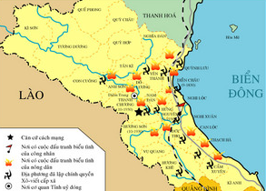

Nhìn vào lược đồ nhận xét về phong trào đấu tranh của nhân dân ta nhân ngày 1/5/1930?
Lược đồ Xô Viết Nghệ - Tĩnh

Slide 17
TIẾT 23- BÀI 19: PHONG TRÀO CÁCH MẠNG TRONG NHỮNG NĂM 1930-1935
II. Phong trào cách mạng 1930-1931 với đỉnh cao Xô viết Nghệ - Tĩnh:
2. Diễn biến - Kết quả:
Tại sao phong trào Xô Viết Nghệ - Tĩnh là đỉnh cao của phong trào cách mạng 1930 - 1935?
Chính quyền Xô Viết được tổ chức như thế nào? (Chính trị, Kinh tế, Văn hóa, Giáo dục, Quân sự)

Slide 18
TIẾT 23- BÀI 19: PHONG TRÀO CÁCH MẠNG TRONG NHỮNG NĂM 1930-1935
II. Phong trào cách mạng 1930-1931 với đỉnh cao Xô viết Nghệ - Tĩnh:
2. Diễn biến - Kết quả:
Thực dân Pháp đã làm gì trước phong trào quần chúng lên cao như thế?

Slide 19
TIẾT 23- BÀI 19: PHONG TRÀO CÁCH MẠNG TRONG NHỮNG NĂM 1930-1935
II. Phong trào cách mạng 1930-1931 với đỉnh cao Xô viết Nghệ - Tĩnh:
3. Ý nghĩa:
Nêu ý nghĩa của phong trào Xô Viết Nghệ - Tĩnh?

Slide 20
CỦNG CỐ
1. Căn cứ vào đâu để cho rằng Xô viết Nghệ – Tĩnh thật sự là chính quyền cách mạng của quần chúng dưới sự lãnh đạo của Đảng? (Chính trị, Kinh tế, Văn hóa, Giáo dục, Quân sự)

Slide 21
DẶN DÒ
- Học nội dung bài 19
- Xem tiếp bài 20
- Trả lời các câu hỏi:
+ Cao trào dân chủ 1936-1939 đã chuẩn bị những gì cho cách mạng tháng Tám năm 1945?
+ Đường lối lãnh đạo của Đảng và hình thức đấu tranh trong giai đoạn 1936-1939 có gì khác so với giai đoạn 1930-1931?

Slide 22
DẶN DÒ
* Bài thu hoạch
1. Qua việc tìm hiểu phong trào cách mạng của nhân dân ta trong những năm 1930 – 1935? Em có nhận xét gì về tinh thần đấu tranh của dân tộc ta?
2. Theo em chúng ta là học sinh nên làm gì để xứng đáng với công lao dựng nước và giữ nước của ông cha ta?

